Slide 1
中学校 保健体育（体育分野）
〔第１学年及び第２学年〕
武 道
「 剣 道 」
【知識及び技能編】
学習時間の目安：約30分

Slide 2
本日は、よろしくお願いします。

Slide 3
学習内容
１ 剣道の特性
２ 剣道の成り立ち…… 学習カード No.１-１に記入しよう。
３ 伝統的な考え方
４ 礼法………………… 学習カード NO.１-２に記入しよう。
５ 竹刀・防具の名称や打突部位
６ 竹刀の握り方
７ 構え
８ 体さばき
９ 素振り
10 提刀(さげとう)と帯刀(たいとう)
11 蹲踞(そんきょ)
12 立礼から納刀まで
13 基本となる技のポイントをつかもう
14 安全の配慮事項

Slide 4
知 識

Slide 5
１ 剣道の特性
武道は、武技、武術などから発生した我が国固有の文化であり、相手の動きに応じて、基本動作や基本となる技を身に付け、相手を攻撃したり相手の技を防御したりすることによって、勝敗を競い合い互いに高め合う楽しさや喜びを味わうことのできる運動である。また、武道に積極的に取り組むことを通して、武道の伝統的な考え方を理解し、相手を尊重して練習や試合ができるようにすることを重視する対人的な技能を基にした運動である。

Slide 6
２ 剣道の成り立ち 学習カード No.１-１
全日本剣道連盟ホームページ参照
剣道の歴史について調べよう。
(１) 江戸幕府(1603～1867)の開府以降、剣術は
どのように変化をしたか調べましょう。
(２）正徳年間（1711～1715）に剣道具（防具）を
開発し、竹刀で打突し合う「打込み稽古法」を
確立した人物を調べましょう。
(３) 剣道と言う言葉が使われたのは、いつの時代
か調べましょう。
(４) 昭和45年（1970）に国際剣道連盟が結成され、
第１回世界剣道選手権大会が開催された場所は、
どこか調べましょう。

Slide 7
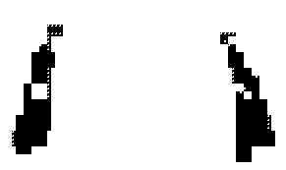
３ 伝統的な考え方
〇武道は、単に試合の勝敗を目指すだけでは
なく、技能の習得などを通して、人間形成
を図るという考え方がある。
〇勝敗が決まった後でも、相手に配慮して感
情の表出を控えたりするなどの考え方がある。
「学校体育実技『武道』指導資料 剣道授業の展開」（全日本剣道連盟 平成21年4月）

Slide 8
４ 礼法 （１） 座り方、立ち方
「学校体育実技『武道』指導資料 剣道授業の展開」（全日本剣道連盟 平成21年4月）

Slide 9
４ 礼法 （２） 座礼
「学校体育実技『武道』指導資料 剣道授業の展開」（全日本剣道連盟 平成21年4月）

Slide 10
４ 礼法 （3） 立礼
「学校体育実技『武道』指導資料 剣道授業の展開」（全日本剣道連盟 平成21年4月）

Slide 11
４ 礼法 （4） 日常生活における礼
学習カード No.1-２
① 学校生活の中で、どのような場面で、
どのような礼を行いますか。
（ヒント）授業の始まりで「よろしくお願いします」、終わりで「ありがとうございました」
② 家庭生活の中で、どのような場面で、
どのような礼を行いますか。
（ヒント）朝起きた時に「おはようございます」
③ 地域社会の中で、どのような場面で、
どのような礼を行いますか。

Slide 12
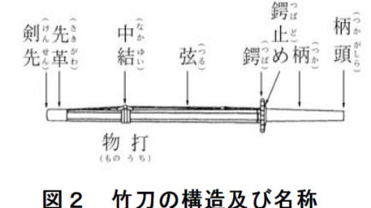
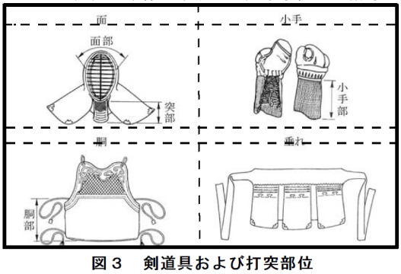
５ 竹刀・防具の名称や打突部位
「新しい学習指導要領に基づく剣道指導に向けて（学校体育実技指導資料第1集「剣道指導の手引」参考資料）」（文部科学省 平成22年３月）

Slide 13
技 能

Slide 14
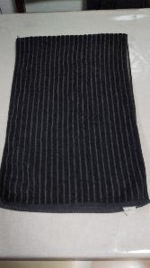
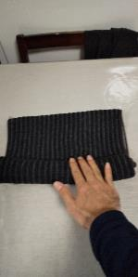
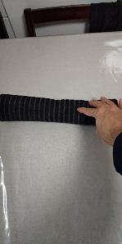
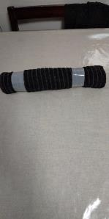
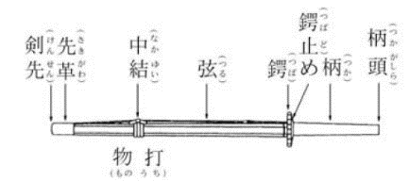
※ 家などの室内で練習するときに気を付けること!!
室内で練習するときは、竹刀の代わりにタオルや新聞紙などを使い、安全に気を配り練習しよう。 （タオルの例を示します）
「新しい学習指導要領に基づく剣道指導に向けて（学校体育実技指導資料
第1集「剣道指導の手引」参考資料）」（文部科学省 平成22年３月）

Slide 15
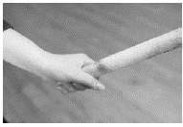
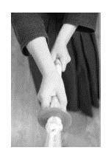
６ 竹刀の握り方 (1)
上から見た場合
左手を横から見た場合
前から見た場合
「新中学校学習指導要領に準拠した安全で効果的な剣道授業の
開ダイジェスト版第4版（全日本剣道連盟 令和２年９月）」
「新しい学習指導要領に基づく剣道指導に向けて（学校体育実技指導資料
第1集「剣道指導の手引」参考資料）」（文部科学省 平成22年３月）

Slide 16
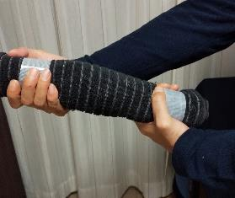
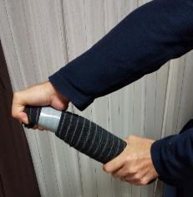
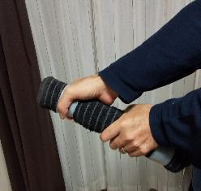
６ 竹刀の握り方 (2) ＜つまずきの事例＞
チェック!!
×
×
×
竹刀を横から握ると、縦の動きである竹刀の振り上げ、振り下ろしがやりにくくなる。
右手全体を鍔につけ、右腕が突っ張っていると、力が入りすぎて竹刀の動きが硬くなる。手首のスナップも効きづらいので打突に冴えがなくなる。
左手で柄を余して握ると、竹刀を払われたり、撃ち落されたりしたときに竹刀を落としやすい。

Slide 17
７ 構え (1)
「学校体育実技『武道』指導資料 剣道授業の展開」（全日本剣道連盟 平成21年4月）

Slide 18
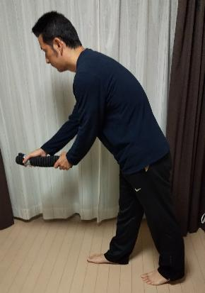
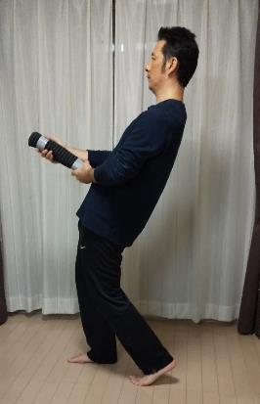
７ 構え (2) ＜つまずきの事例＞
チェック!!
×
×
構えた時に、首が前に出ると、相手からの距離が近くなるので打ち込まれやすい。
腰が反りすぎて体が反ってしまうと、スムーズに前へ出られなくなる。

Slide 19
８ 体さばき (1)
◎身体をリラックスさせて、腰の上下動を少なくして
｢すり足｣で床に水平に移動しよう。
※どの方向に移動しても後ろ足の踵(かかと)が床に着かないようにしよう。
※足先の方向だけでなく、身体も常に相手に正対するようにしよう。
※足が交差すると、俊敏に動けなくなるので気を付けよう。
「新しい学習指導要領に基づく剣道指導に向けて（学校体育実技指導資料第1集「剣道指導の手引」参考資料）」（文部科学省 平成22年３月）

Slide 20
８ 体さばき (2)
◎様々な方向へ
移動してみよう。
「新中学校学習指導要領に準拠した安全で効果的な剣道授業の展開ダイジェスト版第4版（全日本剣道連盟 令和２年９月）」

Slide 21
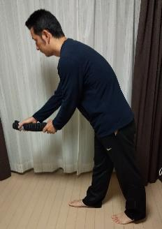
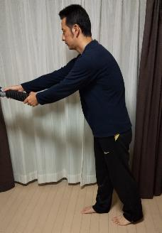
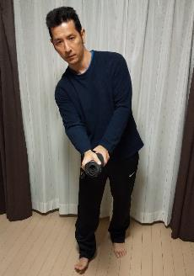
８ 体さばき (3) ＜つまずきの事例＞
チェック!!
×
×
×
頭が体より前に出て、体が前傾してしまう
左手が前へ出て、左こぶしの位置がずれる
横に移動するときに体がぶれる

Slide 22
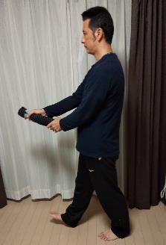
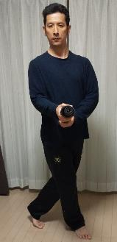
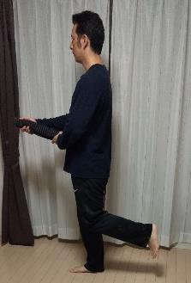
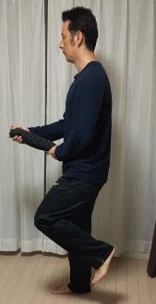
８ 体さばき (4) ＜つまずきの事例＞
チェック!!
×
×
×
×
前足のつま先を上げて移動する
足が交差する
足が浮く
足が浮く
☞ 体勢が不安定になると、相手の動きに応じて、攻撃したり相手の技を防御
したりするために動きづらくなったり、時間がかかったりしてしまう。

Slide 23
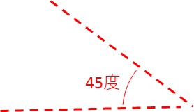
９ 素振り (1)
「学校体育実技『武道』指導資料 剣道授業の展開」（全日本剣道連盟 平成21年4月）

Slide 24
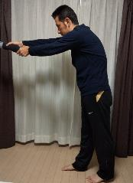
９ 素振り (2) ＜つまずきの事例＞
チェック!!
「新中学校学習指導要領に準拠した安全で効果的な剣道授業の展開ダイジェスト版第4版（全日本剣道連盟 令和２年９月）」
×
打突時に体が前傾し、腰が入っていない（腰が引けている）。

Slide 25
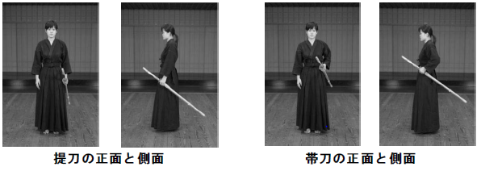
さげとう たいとう
10 提刀と帯刀
提刀(さげとう)とは、竹刀は左手に持ち、弦を下にして鍔(つば)に近いところを握り、自然にさげた状態である。
帯刀(たいとう)とは、竹刀を持った左手を腰にあてた状態である。
「新しい学習指導要領に基づく剣道指導に向けて（学校体育実技指導資料第1集「剣道指導の手引」参考資料）」（文部科学省 平成22年３月）

Slide 26
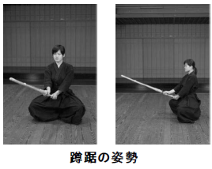
11 蹲踞（そんきょ）
蹲踞(そんきょ)は、試合や練習の始めと終わりに行う姿勢である。右足をやや前に出し、膝(ひざ)を左右に90度ぐらいに開きながら腰をおろす。つま先立になり、両足の踵(かかと)に臀部(でんぶ)を乗せ、バランスを取り重心を安定させる。前かがみになりやすいので、臀部(でんぶ)を踵(かかと)の上に安定させて上体をまっすぐに保つようにする。
そんきょ
「新しい学習指導要領に基づく剣道指導に向けて（学校体育実技指導資料第1集「剣道指導の手引」参考資料）」（文部科学省 平成22年３月）

Slide 27
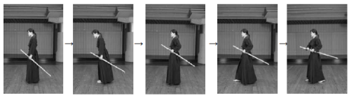
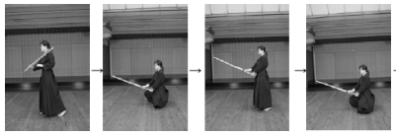
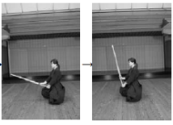
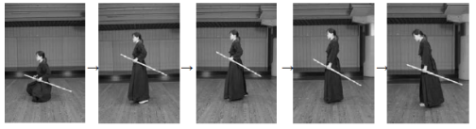
12 立礼（りつれい）から納刀（のうとう）まで
① 互いに約９歩の距離で提刀(さげとう)の姿勢をとり、呼吸を整える。
② 相手の目を正視し、お互いに気持ちを合わせて立礼(りつれい)をする。
③ 竹刀を左腰にあてた帯刀(たいとう)姿勢で右→左→右と歩み足で３歩前進する。
④ 左足を右足に引き付けながら、右手で鍔元を下から握り、斜(なな)め上に抜く
ようにして蹲踞(そんきょ)の姿勢をとる（抜刀(ばっとう)）。そのとき自分の竹
刀と相手の竹刀の剣先が触れ合う程度の間合（距離）をとる。
→
⑤ 納める時は、蹲踞(そんきょ)の姿勢から右手で竹刀を左腰に納刀(のうとう)
（帯刀(たいとう)）し、ゆっくりと立ち上がる。
⑥ 左足より歩み足（小さく5歩）で最初の位置まで下がり、提刀(さげとう)と
なって立礼(りつれい)をする。気を緩(ゆる)めずに、すり足で行う。
→
「新しい学習指導要領に基づく剣道指導に向けて（学校体育実技指導資料第1集「剣道指導の手引」参考資料）」（文部科学省 平成22年３月）

Slide 28

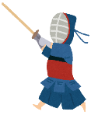

13 基本となる技のポイントをつかもう
１３ 基本的な打ち方と受け方のポイントをつかもう
面の打ち方
小手の打ち方
動 画
「面打ち」
動 画
「小手打ち」
クリックして
動画を見てみよう！
クリックして
動画を見てみよう！
胴の打ち方
動 画
「胴打ち」
クリックして
動画を見てみよう！

Slide 29
13 基本となる技のポイントをつかもう
14（１）お手本から応用技のポイントをつかもう
（１）しかけ技 自分からしかけて相手の隙をつくり、すかさず打突！！
二段の技（小手面）
引き技（引き胴）
動 画
「小手‐面打ち」
動 画
「引き胴」
クリックして
動画を見てみよう！
クリックして
動画を見てみよう！
ポイント
①中段の構えから、右足を踏み込んで小手打ちに行く
②相手は剣先を下げるか開いて防ごうとする
③打った反動を利用して振りかぶる
④さらに右足を大きく踏み込んで面を打つ
ポイント
①相手と接近した状態
②軽く押したり引いたりして、相手の反応を探る
③左足を大きく引き、送り足で、後方あるいは斜め後方に退きながら右胴を打つ
※第３学年で学習する引き技（引き面）
動 画
「引き面」
ポイント
①相手と接近した状態
②軽く押したり引いたりして、相手の反応を探る
③左足を大きく引き、下がりながら振りかぶり正面を打つ
クリックして
動画を見てみよう！

Slide 30
13 基本となる技のポイントをつかもう
14（２）お手本から応用技のポイントをつかもう
（２）応じ技 相手に空を打たせて、隙ができた打突部位を打つ
抜き技（面抜き胴）
動 画
「面抜き胴」
ポイント
①相手が面を打とうとして動き始める
②相手の面打ちを見極め右足を踏み出し始める
③相手からなるべく離れないようにすれ違いながら、相手の空を打たせて右胴を打つ
クリックして
動画を見てみよう！
※第３学年で学習する抜き技（小手抜き面）
動 画
「小手抜き胴」
ポイント
①相手は小手を狙って右足を踏み込んでくる
②相手の竹刀が小手に当たる直前に、左足から素早く下がりながら振りかぶり、相手に空を打たせる
③同時に右足から前に出て相手の面を打つ
クリックして
動画を見てみよう！

Slide 31
14 安全の配慮事項
(1) 場所の安全
・ハダシで行うため、体育館で行う場合は、器具を設置するための
基礎金具のフタ等に足の指等が入り込まないようにテープを貼り、
一時的に穴をふさぐ。
(2) 用具の安全
・防具のヒモが切れそうになっていないか確認する。
・各ヒモを正しく結ぶ。
・小手の手の内が破れていて、指が見えていないか確認する。
・竹刀の先革(さきがわ)の縫(ぬ)い目がほつれたり、皮が裂けてい
ないか確認する。
・竹刀の竹にささくれがないか、ヒビが入っていないか確認する。
(3) ケガの予防
・アキレス腱(けん)の傷害防止：剣道の中で大きな傷害の１つ。
・手元が胸や首の位置に上がった状態で体当たりすると、受けた
側は後方に頭から転倒する可能性がある。
「中学校武道必修化指導書 剣道」（日本武道協議会 平成29年5月）
「学校体育実技『武道』指導資料 剣道授業の展開」（全日本剣道連盟 平成21年4月）
「新中学校学習指導要領に準拠した安全で効果的な剣道授業の展開ダイジェスト版第4版」（全日本剣道連盟 令和２年９月）

Slide 32
ありがとうございました。
「中学校武道必修化指導書 剣道」（日本武道協議会 平成29年5月）

Slide 33
参考文献及び資料提供
〇「中学校学習指導要領解説保健体育編」（文部科学省 平成29年７月）
〇「新しい学習指導要領に基づく剣道指導に向けて（学校体育実技指導資料
第1集「剣道指導の手引」参考資料）」（文部科学省 平成22年３月）
〇「中学校武道必修化指導書 剣道」（日本武道協議会 平成29年５月）
〇「学校体育実技『武道』指導資料 剣道授業の展開」（全日本剣道連盟
平成21年４月）
〇「新中学校学習指導要領に準拠した安全で効果的な剣道授業の展開ダイジェ
スト版第４版」
（全日本剣道連盟 令和２年９月）
〇「新型コロナウイルス感染症予防に留意した中学校における剣道授業の
展開（手引き）」（全日本剣道連盟普及委員会学校教育部会 令和２年８月）
○公益財団法人全日本剣道連盟ホームページ https://www.kendo.or.jp/

